Slide 1
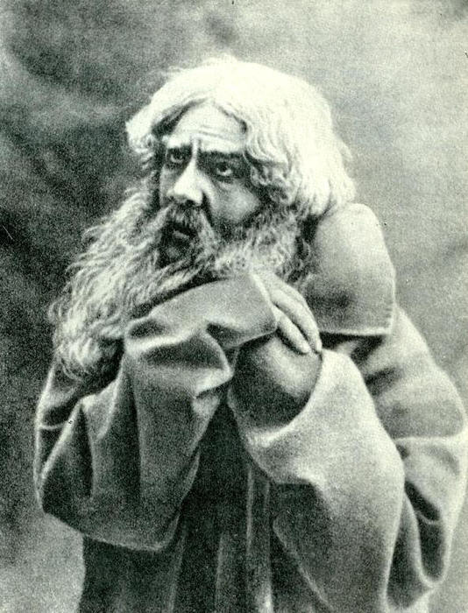
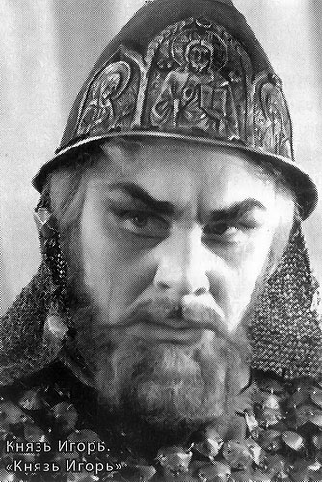
Сравнительная характеристика опер
«Иван Сусанин»
«Князь Игорь»

Slide 2
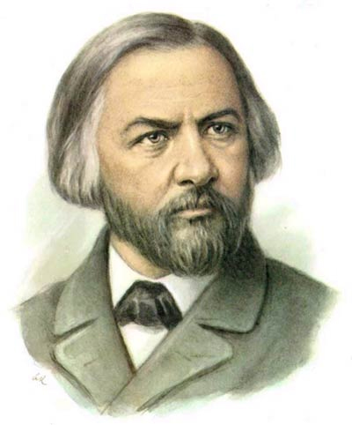
Опера «Иван Сусанин»
Опера «Иван Сусанин» (второе название «Жизнь за царя») была написана М.И. Глинкой в 1836 г. В опере рассказывается о событиях 1612 года, связанных с походом польской шляхты на Москву и подвиге крестьянина Ивана Сусанина, заведшего вражеский отряд в лесную глушь на верную гибель и пожертвовавшего жизнью ради спасения Отечества. Опера состоит из 4 актов и эпилога.
Идея написать русскую национальную оперу появилась у Глинки в Италии. Тема оперы была предложена композитору поэтом В. Жуковским. Глинка назвал свое творение «отечественной героико-трагической оперой», сделав главным героем произведения, активным участником событий народ, придав опере эпический размах, насытив ее действие массовыми хоровыми сценами.

Slide 3
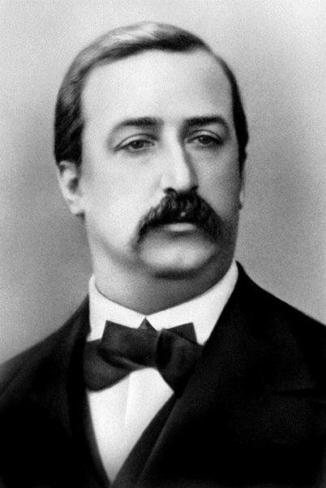
Опера «Князь Игорь»
«Князь Игорь» — опера русского композитора А. П. Бородина в четырёх действиях с прологом.
В опере рассказывается о событиях древнерусской истории - неудачном походе князя Игоря против половцев.
18 апреля 1869 года на музыкальном вечере В. В. Стасов предложил композитору в качестве оперного сюжета «Слово о полку Игореве».
Опера писалась в течение 18 лет, но в 1887 году композитор скончался, и опера осталась неоконченной. По записям А. П. Бородина работу завершили А.К. Глазунов и Н. А. Римский-Корсаков.

Slide 4
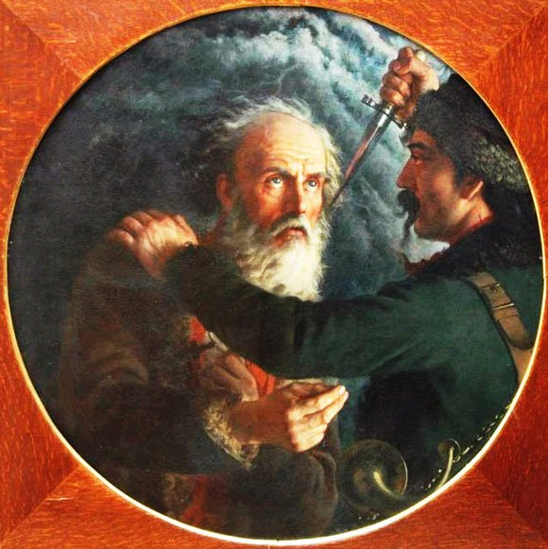
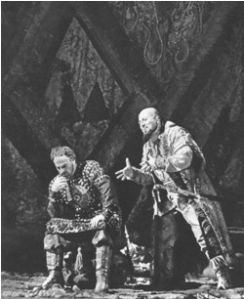
Бородин посвятил свою оперу памяти М.И. Глинки.
«Князь Игорь» был воспринят современниками как продолжение и развитие его традиций.
Действительно, оба произведения обнаруживают много схожего и в тематике и в музыкальном плане.

Slide 5
Сюжеты опер посвящены одной теме – служению Родине, подвигу во имя своей Отчизны.
Обе оперы начинаются хоровыми сценами, рисующими образ русского народа.
В каждой из опер описан образ врага (польский лагерь в «Иване Сусанине» и половецкий стан в «Князе Игоре»).
Герои опер исполняют свои главные арии, находясь в трудных условиях вражеского плена («Ты взойдешь моя заря» - Сусанин, «Ни сна, ни отдыха, измученной душе» – князь Игорь).

Slide 6
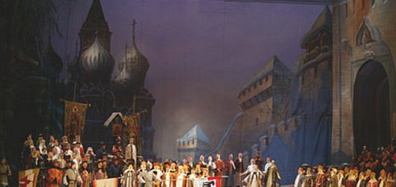
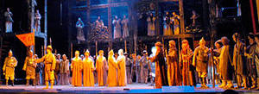
Женские партии в обоих операх очень мелодичны (каватина и рондо Антониды в «Иване Сусанине», каватина Кончаковны и плач Ярославны в «Князе Игоре»)
Оперы завершаются торжественным хором, в котором народ славит своих героев.

Slide 7
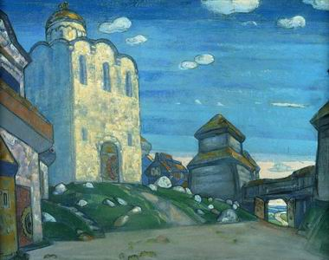
Презентацию подготовила учащаяся
хоровой студии «Тоника» Дарья Пархоменко

